Slide 1

Tryby Obsługi Pacjenta w Szpitalnym Oddziale Ratunkowym
„TOPSOR”
Spotkanie w Dolnośląskim Urzędzie Wojewódzkim

Slide 2
Założenia
implementacja jednolitych zasad prowadzenia
segregacji medycznej w SOR
usprawnienie pracy w SOR
zapewnienie łatwego dostępu do informacji
o przewidywanym czasie oczekiwania w SOR
generowanie danych umożliwiających ewaluację
czasu udzielania świadczeń w SOR

Slide 3
Czas i miejsce realizacji
Projekt realizowany będzie w 232 szpitalnych oddziałach ratunkowych
Etap
I
do 1 października 2019
w 76 największych szpitalnych oddziałach ratunkowych
Etap
II
do 31 sierpnia 2020
w pozostałych
156 szpitalnych oddziałach ratunkowych

Slide 4
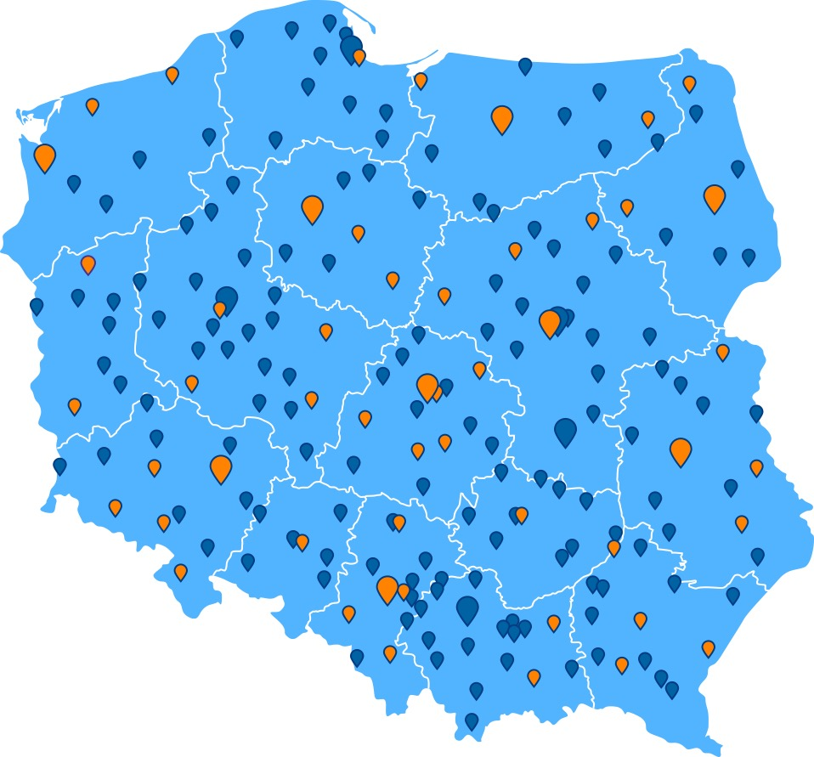
Wdrożenie TOPSOR
I
Etap
1 SOR objęty projektem
więcej niż 1 SOR objęty projektem
Etap
II
1 SOR objęty projektem
więcej niż 1 SOR objęty projektem

Slide 5
Koszt realizacji projektu
Całkowity koszt
39 001 776,12 zł
Krajowy wkład
publiczny
5 972 146,96
Dofinansowanie
ze środków UE
33 029 629,16
Beneficjent projektu:
Lotnicze Pogotowie Ratunkowe
Uczestnicy projektu:
232 podmioty, w których zlokalizowane są SOR

Slide 6
Jak działa TOPSOR?
Obsługa pacjenta, który przyszedł samodzielnie
1
2
Rejestracja i segregacja
Wejście
Rejestrator wzywa
i rejestruje pacjenta
Pacjent przechodzi
segregację medyczną
Triażysta nadaje
kolor
Pacjent pobiera numerek
Czeka na wezwanie
do rejestracji
3
4
Poczekalnia
Gabinet i wypis
Pacjent czeka
na wezwanie
do gabinetu
Personel medyczny
wzywa pacjenta do gabinetu
Czas na diagnozę i terapię
Lekarz wypisuje pacjenta

Slide 7
Pilotaż SIOK
[System Informujący o Przewidywanym Czasie Oczekiwania w Kolejce w SOR
— liczba biletów ze względu na pilność w ujęciu procentowym]

Slide 8
Pilotaż SIOK
[Liczba biletów w zależności od pory dnia]

Slide 9
Wnioski z pilotażu
Dzięki rozwiązaniom TOPSOR:
można lepiej zarządzać ruchem chorych w SOR
wprowadzić jednolite zasady segregacji medycznej
wszyscy pacjenci poddawani są segregacji medycznej
pacjent widzi, jak długo będzie czekał (wyświetla się czas oczekiwania)
praca SOR usprawni się

Slide 10
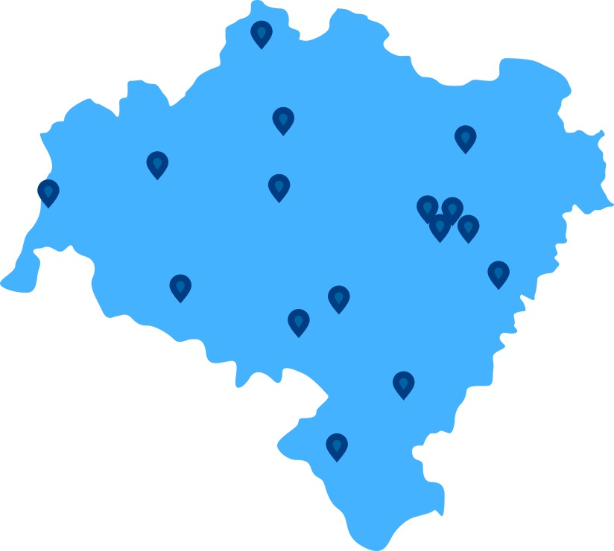
SOR w liczbach
[województwo
dolnośląskie]
Najwięcej, bo
33 429 pacjentów
w SOR przyjął
Dolnośląski Szpital Specjalistyczny
im. T. Marciniaka — Centrum Medycyny Ratunkowej (wg danych za rok 2018)
Średnio SOR w województwie
dolnośląskim przyjęły
19 553 pacjentów

Slide 11
Dziękuję za uwagę

